Slide 1

주거 환경 차이에 따른 주택가격 변동에 대한 고찰
부제 : 싼게 비지떡
B반 이세원

Slide 2
과제 정의
종합 실습
관점
BOSTON에 새로 이사온 주택 구매자 관점에서 집 가격에 따른 주택 특성을 알고 싶다.
목표 및 과제
주택 가격에 따라 확연히 차이나는 것이 있지 않을까? → 어떤 환경적/주택의 특성이 집값에 영향을 미칠까?
가격이 저렴한 집 중에 좋은 집은 없을까?

Slide 3
데이터 파악
분석 계획
종합 실습
가설 수립
히스토그램과 Describe 함수를 이용해
기술통계량, 이상치, 결측치, 변수 특성 파악
→ 예상 소요시간 : 4 hr
데이터 정제 및 가설 검정
데이터를 보고, 개략적인 가설 수립하고
가설에 따른 데이터 형태로 정제 실시
→ 예상 소요시간 : 1 hr
모델링
가설에 부합하는 데이터 형태 가공 (데이터 바이닝, Scaling 시도)
→ 예상 소요시간 : 2 hr
보고서 작성
회귀분석, Decision Tree, Random Forest, Gradient Boosting 기법 중, 예측력이 높은 모델 채택하여 분석 실시
→ 예상 소요시간 : 1 hr
분석 이후 최종 보고서 작성
→ 예상 소요시간 : 3 hr

Slide 4
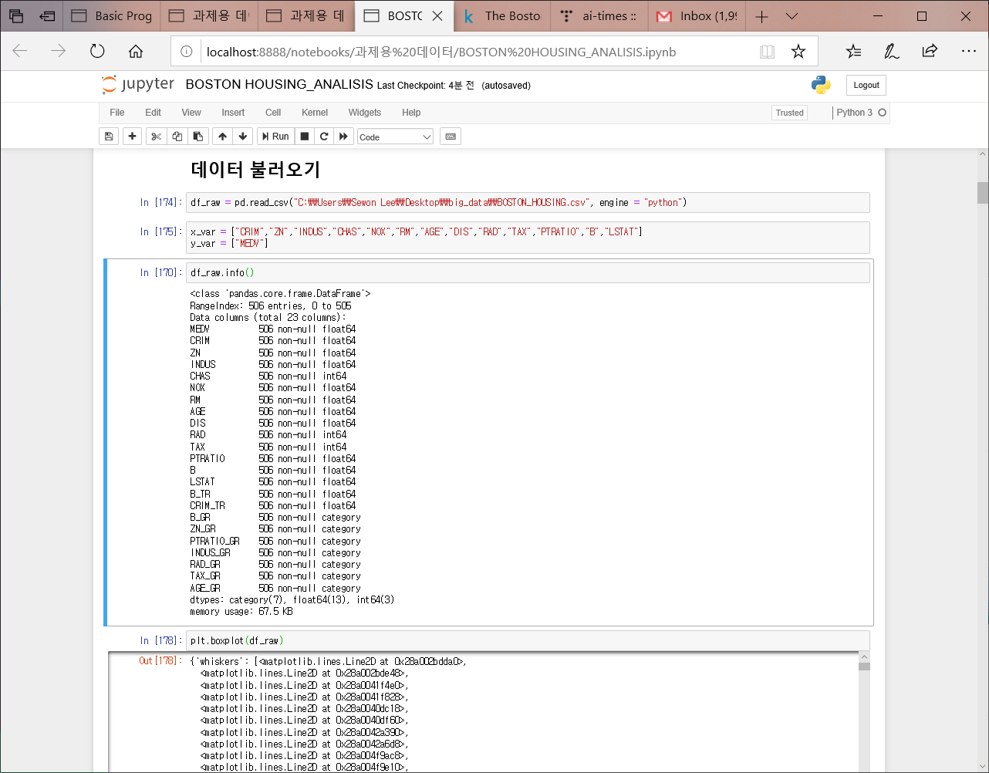
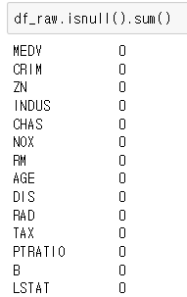
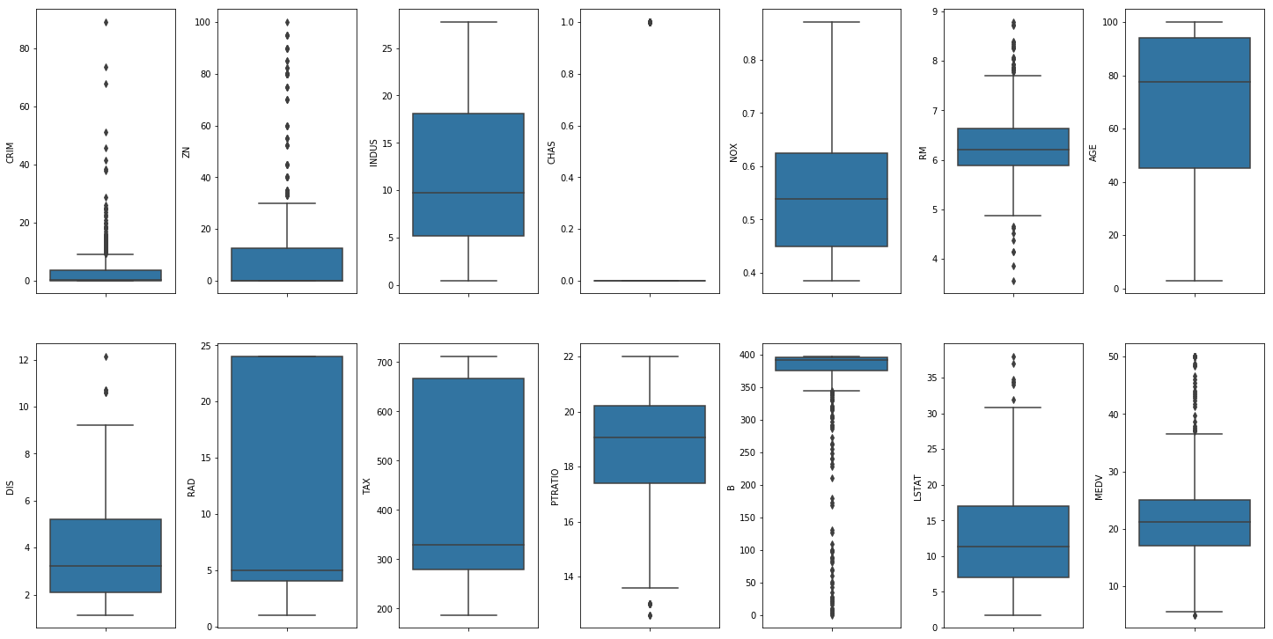
데이터 현황 (1)
종합 실습
데이터는 문자형으로 수집된 부분이 없어서, 당장 모델링에 사용할 수 있음
결측치도 존재하지도 않으므로, 별도의 결측치 처리가 필요하지 않을 것으로 판단됨
다만, 이상치 중 특이점이 발견되어, 이상치 기준으로 탐구할 필요성 존재
[데이터 정보]
[결측치]
[이상치]
문자열로 된 정보 없음
→ 전처리 용이
별도의 결측치는 없음
→ 결측치 대체 필요 없음
특정 데이터에 이상치가 크게 발생
→ 해당 이상치에서 유의한 결과를 뽑아낼 수 있지는 않을까?

Slide 5
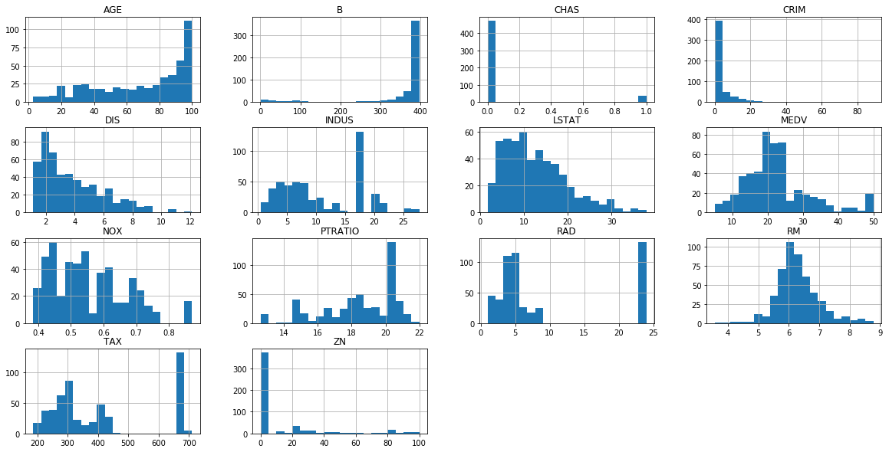
데이터 현황 (2)
종합 실습
데이터의 이상치를 개괄적으로 확인하기위해 히스토그램을 그려본 결과, B/ CRIM/ INDUS/ PTRATIO/ RAD/ TAX/ ZN 열 데이터에서 일정 구간 이상에서 이상 치 발생
공통적으로 발생한 이상치 간 연관성이 있을 것이라는 가설을 수립, 변수 간 산점도를 통해 변수 확인 필요

Slide 6
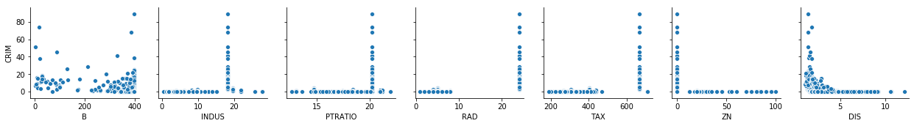
탐색적 분석 (1)
종합 실습
범죄율이 집 값에 가장 크게 영향을 미칠 것이라는 가설에서 착안, 범죄율을 나타내는 ‘CRIM’ 변수를 종속변수로 설정하고, 연관성이 있을 것이라고 생각한 변수들을 X변수로 설정하고 그래프 도출
도출 이후, 범죄율이 높게 나타나는 곳은 ‘교통이 편리한 상업단지’라는 결론이 도출됨
[범죄율과 기타 변수간의 관계]
연관성 낮음
: 모델링 시 제거
연관성 높음 : 특히 특정 구간에서만 범죄율이 높게 나타나는 것으로 판단됨
변수 | CRIM 관계 | 변수 설명 | 변수 해석
CRIM | - | 범죄율 | -
INDUS | INDUS ▲ CRIM ▼ | 비소매업 비율 | 비소매업(도매업) 비율이 높은 특정 위치에서 범죄율 높음
PTRATIO | PTRATIO ▲ CRIM ▼ | 학생당 교사 비율 | 학생 수 당 선생님 수가 많은 특정 위치에서 범죄율 높음
RAD | RAD ▲ CRIM ▼ | 고속도로 접근 편의성 지수 | 고속도로 접근 편의성이 좋은 특정 위치에서 범죄율 높음
TAX | TAX ▲ CRIM ▼ | 재산세율 | 재산세를 많이 내는 곳에서 특정 위치에서 범죄율 높음
ZN | ZN ▼ CRIM ▲ | 주거지 비율 | 주거지가 적은 특정 위치에서 범죄율 높음
DIS | DIS ▲ CRIM ▼ | 중심지(노동센터) 접근 거리 | 노동센터 중심 위치에서 가까울 수록 범죄율 높음
B | 낮음 | 흑인 인구 비율 | 큰 영향력 없는 것으로 판단됨
[가설]
범죄율이 높은 곳에.. > 도매업 비율 높음 > 고속도로 접근편의성 > 세금을 많이 냄 > 주거지가 적음 > 노동센터가 가까움..
혹시 산업 단지가 있는 것은 아닐까?

Slide 7
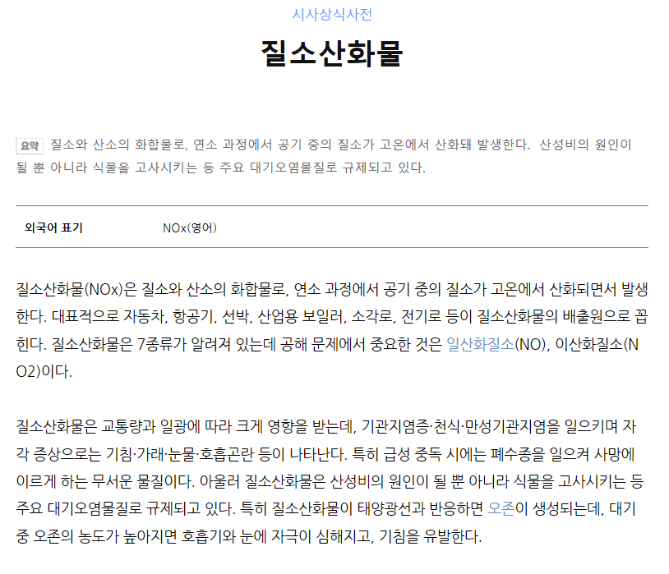
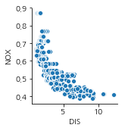
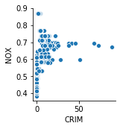
탐색적 분석 (2)
종합 실습
실제로 산업단지가 있을 것이라고 가정하고, 추가 정보로 추가 분석을 한 결과, 범죄율이 높은 곳에서 Nox(질소산화물) 수치가 높게 나타났음
질소 산화물은 조사 결과, 산업용 보일러/소각로/전기로 등에서 발생되는 것을 알 수 있었음
[범죄율과 기타 변수간의 관계]
추가 분석을 시도했더니, NOX와 노동지구와 선형관계가 있었음
또한, 범죄율이 높아질 수록 NOX 변수가 높아지는 것을 알 수 있었음
→ 해당 특정 지역에 질소산화물을 배출하는 공장단지가 있을 것이다!

Slide 8
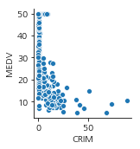

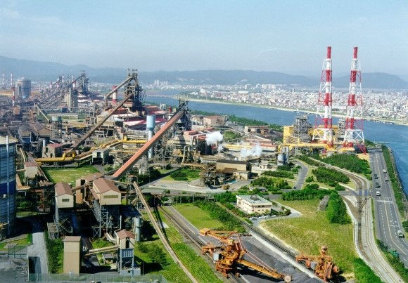


탐색적 분석 (3)
종합 실습
앞에서 확인한 결과에서 특정 지역에 산업단지가 있을 것이라고 가설을 세움
이에 따라, 해당 권역의 지도를 그려보면 아래와 같을 것으로 예상됨
해당 지역을 구분하는 가장 큰 변수인 범죄율과 집 값의 상관관계를 파악한 결과, 범죄율이 높을 수록 집 값이 낮은 것을 알 수 있었으며, 집 값으로 산업단지와 일반 거주지를 구분할 수 있는 모델링을 세우는 것이 필요해보임
[BOSTON 도식화]
[범죄율과 집 값의 관계]
고속도로
도매/상업단지
도매/상업단지 근처 주거지
범죄율이 높은 곳에서 집 값이 하락하는 그래프를 확인 할 수 있음
→ 범죄율이 높은 공장 단지라고 예측되는 곳의 집 값이 상대적으로 낮음 → 집 값으로 주거지를 예측하는 모델링 설계 필요
일반 시민
거주지

Slide 9
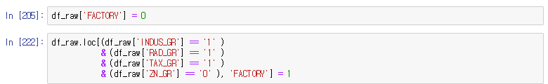
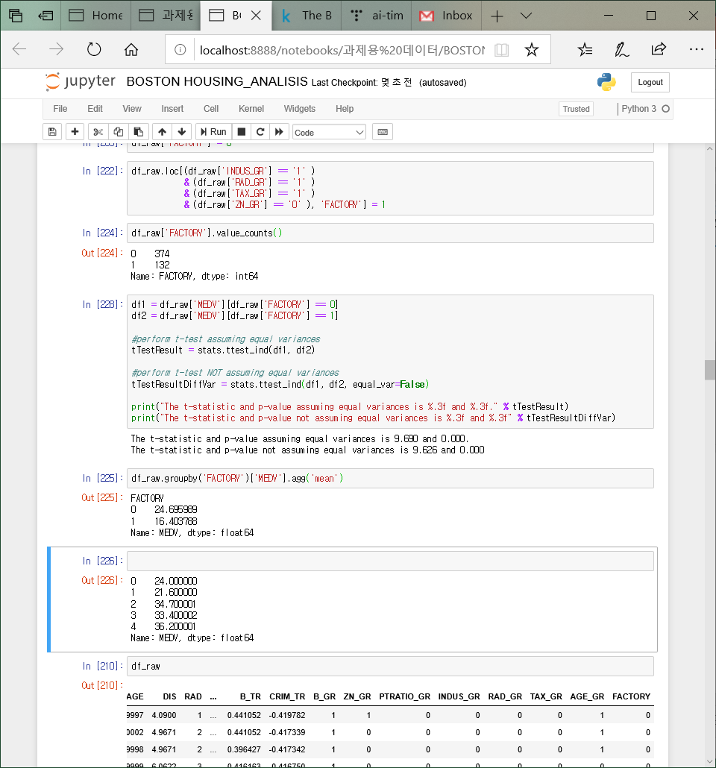
APPENDIX. 공장 변수 생성 및 T-test
종합 실습
공장 지역과 비공장지역의 가격 평균은 통계적으로 차이가 있다.
[FACTORY 변수 생성]
앞에서 FACTORY로 유추되는 집단을 묶어서 1: 공장지역, 0: 비 공장지역으로 묶음
[FACTORY 지역과 비 지역간 주택 가격 차이 T-Test 검정]
1: 공장지역, 0: 비 공장지역의 주택 가격 차이를 알아보고자 두 지역의 주택 가격 평균으로 two sample T-test 돌린 결과, 유의함
T값 : 9.690
P-value : 0.000
비공장지역 주택가격 $24,695/ 공장지역 $16,403 (평균)

Slide 10
모델링 & 요약
종합 실습
모델링에 사용할 변수는 아래와 같으며, B 변수는 유의하지 않아 분석 시 제외함
모델링은 회귀분석/Decision Tree/Random Forest/Gradient Boosting 중, Default값이 높은 모델 Gradient Boosting 모델을 사용함
[모델링 사용 변수]
변수 | 변수 설명 | 변경 변수 | 기준 및 처리 방법
MEDV | 주택가격(중앙값)
CRIM | 범죄율 |  | 주요 변수
ZN | 주거지 비율 | ZN_GR | 0 데이터 대다수, 비 거주구 간주, 이외 1:거주구
INDUS | 비소매업 비율 | INDUS_GR | 16이상, 1: 상업지구, 0: 비상업지구
CHAS | 강 조망 여부(1-조망,0-비조망)
NOX | 산화질소 농도
RM | 주거당 평균 객실 수
AGE | 노후 건물 비율
DIS | 중심지(노동센터) 접근 거리
RAD | 고속도로 접근 편이성 지수 | RAD_GR | 10 이상, 1: 편의지역, 0: 불편지역
TAX | 재산세율 | TAX_GR | 500이상, 1: 고세금, 0:저세금
PTRATIO | 학생당 교사 비율 | PTRATIO_GR | 20이상, 1: 공장지대(저소득구간), 0: 거주지(고소득 구간)
B | 흑인 인구 비율 |  | 범죄율과 크게 영향 없음 (제외)
LSTAT | 저소득층 비율
[모델링 별 집 값 예측 시, Default 설정 시 정확도]
모델 명 | 회귀분석 | Decision Tree | Random Forest | Gradient Boosting
설명력 | 70% | 83% | 87% | 88%

Slide 11
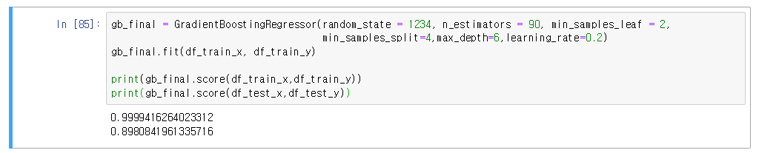
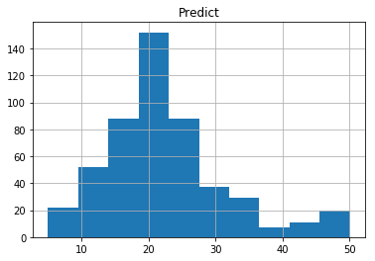
모델링 & 요약 / 결론
종합 실습
모델링 시, 집 값을 예측할 수 있는 모델링의 예측(설명)력은 약 90% 수준으로 나타남
모델링으로 예측한 주택 가격의 분포는 산업단지/거주지 비중으로 나눌 수 있을 것이라는 가설을 세웠고, 저렴한 가격의 주택을 구입하게 되면, 산업단지 내 주택일 가능성이 높음을 알 수 있다.
[GRADIENT BOOSTING 분석 결과 (n=90, L=2, s=4, d=6, lr=0.2)]
<- Train 모델 예측(설명)력 약 100%
<- Test 모델 예측(설명)력 약 89%
[GRADIENT 모델링 TEST 샘플 예측치 결과]
비중
앞서 데이터에서 확인했던 것과 같이, 낮은 주택 값이 군집을 형성한 부분이 산업 단지에 있는 주택으로 판단된다.
산업 단지에 있는 주택은 교통 편의성은 높으나, 범죄율이 높고, 공해물질인 Nox가 많으므로, 주택 값이 약 $25,000 이상의 집값으로 형성된 집을 구매하는 것이 주거 측면에서 올바른 선택이라고 볼 수 있다.
따라서, 집 값을 모르고 다른 요인을 알 경우, 해당 모델을 이용해서 집값을 알 수 있고, 살 만한 집이 어디인지 판단할 수 있다.
산업단지
거주지
집값 (단위 : $1,000)

Slide 12
개선방향 및 Lesson & Learn
종합 실습
[개선방향]
주택 가격에 따른 주거 형태를 알아내기 위해, 공장지대와 주거지대를 명확하게 구분짓는 주택 가격을 확인해서 알아내는 것이 필요함
주택 가격을 예측하는 것이 목적이나, 주택 가격에 초점을 맞추지 않고 분석해서 결과 해석이 다소 모호함
[Lesson & Learn]
다양한 변수를 심도있게 비교하기 위해 여러가지 통계적 기법이나 그래프를 사용하고 싶어도 프로그래밍 지식이 부족해 자유롭게 생각한 대로 그래프를 그릴 수 없었지만, 데이터 분할, Visualization 기법 등 많은 기법을 공부할 수 있는 시간이었음

